Slide 1

Český jazyk
Vzor moře
Mgr. Renáta Slámová
ZŠ Jenišovice
VY_32_INOVACE_227

Slide 2

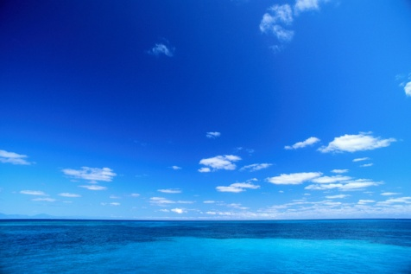
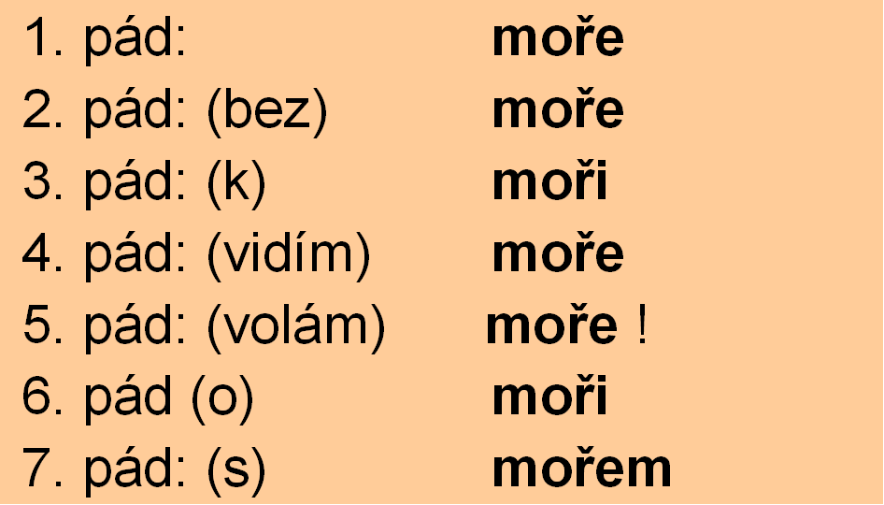
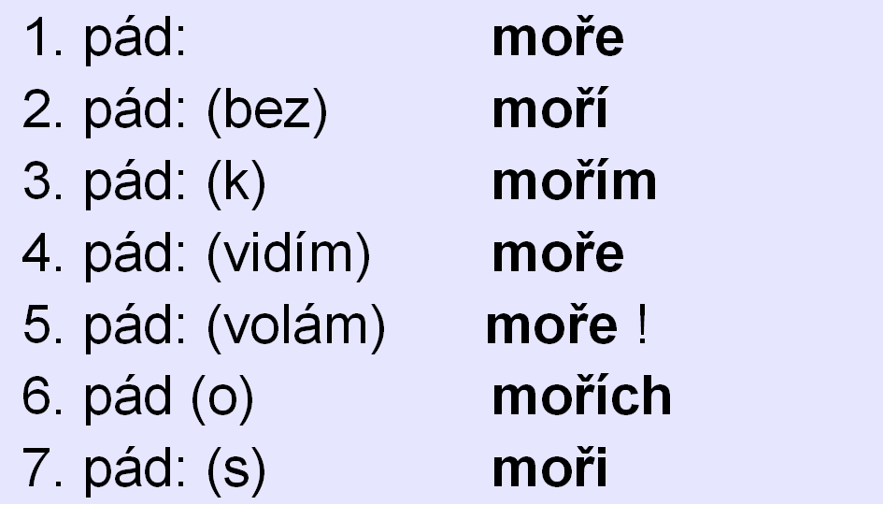
Vzor moře

Slide 3

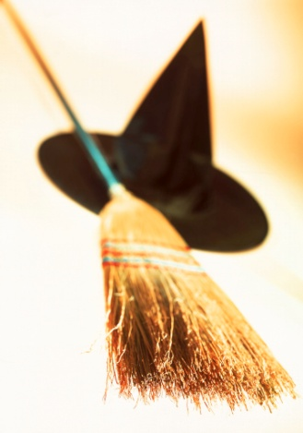

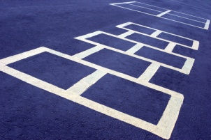
Najdi slova, která se skloňují podle vzoru moře. Najdi k nim obrázky:
tele
období
koště
zrcátko
proutí
hřiště
vejce
kolo
lože
hříbě
slunce
trny

Slide 4
Slova, která se skloňují podle vzoru moře vybarvi zeleně.
schodiště | kolo | vejce | letadlo
zábradlí | hřiště | bláto | ohniště
bydliště | Pravítko | kluziště | zvíře
kružítko | cvičiště | stavení | pískoviště

Slide 5
Řešení
Najdi slova, která se skloňují podle vzoru moře. Najdi k nim obrázky:
tele
období
koště
zrcátko
proutí
hřiště
vejce
kolo
lože
hříbě
slunce
trny

Slide 6
Řešení
Slova, která se skloňují podle vzoru moře vybarvi zeleně.
schodiště | kolo | vejce | letadlo
zábradlí | hřiště | bláto | ohniště
bydliště | Pravítko | kluziště | zvíře
kružítko | cvičiště | stavení | pískoviště

